Slide 1
みんなのR – Koji Mizumura
Summary material 2017/07 ~
・Chap 13: 文字列操作
・Chap 14: 確率分布
・Chap 15: 基本統計
・Chap 16: 線形モデル (10/26 ~10/30 )
・Chap 17: 一般化線形モデル (10/31 ~ 11/2)
・Chap 18: モデル評価 (11/2 ~ )
・Chap 19: 正則化と縮小 (11/13 ~ )
・Chap 20: 非線形モデル(11/22 ~)

Slide 2
第19章：正則化と縮小 （シュリンケージ）

Slide 3
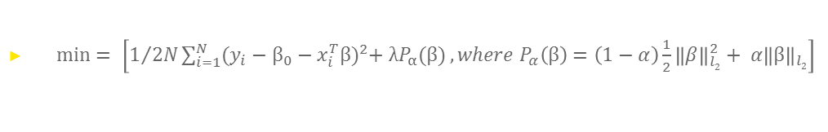
19.1 正則化と縮小（シュリンケージ） Elastic Net
Elastic Net
高次元（変数の多い）データを扱う場合、過学習（Overfitting）を防ぐ手法が求められ、18章：変数選択では計算資源的に厳しいため、正則化と縮小にフォーカスをあて、glmnetパッケージのglmnet関数とarmパッケージのbayesglm関数を使用する
Elastic Netは、ラッソー回帰とリッジ回帰を動的に混合させ、リッジ回帰はL2罰則を使って、より安定した予測のために係数を縮小するが、Elastic Netは、以下のとおり定式化する
Λは縮小量を制御するための複雑度変数（0のとき罰則なし、∞のとき完全罰則）であり、αはモデルにおけるリッジ回帰とラッソー回帰の比率を調整。α=0のとき完全にリッジ回帰であり、α=1のとき完全にラッソー回帰になるが、Γは罰則項のベクトル
Glmnet関数では、Elastic Netを使用した一般化線形モデルが利用できるが、予測因子（切片を含む）のmatrixが必要になり、結果もmatrixになる。
$\min{= \left[1/{2N}\sum_{i=1}^{N}{{(y_{i}−β_{0}−x_{i}^{T}β)}^{2}+ λP_{α}(β)}, where P_{α}\left(β\right)=\left(1−α\right)\frac{1}{2}{\left\|β\right\|}_{l2}^{2}+ α{\left\|β\right\|}_{l2}\right]}$
# 最初の3列で数値のdata.frameを作成
acs <- read.table("http://jaredlander.com/data/acs_ny.csv", sep=",", header=TRUE, stringsAsFactors=FALSE)
testFrame <- data.frame(First=sample(1:10,20,replace=TRUE),
Second=sample(1:20,20,replace=TRUE),
Third=sample(1:10,20,replace=TRUE),
Fourth=factor(rep(c("Alice", "Bob", "Charlie","David"),
5)),
Fifth=ordered(rep(c("Edward","Frank","Georgia","Hank","Isaac"),4)),
Sixth=rep(c("a","b"),10),stringsAsFactors = F)

Slide 4
19.1 正則化と縮小（シュリンケージ） Elastic Net
Elastic Net
>head (testFrame)
First Second Third Fourth Fifth Sixth
1 3 11 7 Alice Edward a
2 4 13 6 Bob Frank b
3 3 20 2 Charlie Georgia a
4 1 16 3 David Hank b
5 10 15 7 Alice Isaac a
6 5 19 10 Bob Edward b
> head (model.matrix(First~Second+Fourth+Fifth,testFrame))
(Intercept) Second FourthBob FourthCharlie FourthDavid Fifth.L Fifth.Q Fifth.C Fifth^4
1 1 11 0 0 0 -0.6324555 0.5345225 -3.162278e-01 0.1195229
2 1 13 1 0 0 -0.3162278 -0.2672612 6.324555e-01 -0.4780914
3 1 20 0 1 0 0.0000000 -0.5345225 -4.095972e-16 0.7171372
4 1 16 0 0 1 0.3162278 -0.2672612 -6.324555e-01 -0.4780914
5 1 15 0 0 0 0.6324555 0.5345225 3.162278e-01 0.1195229
6 1 19 1 0 0 -0.6324555 0.5345225 -3.162278e-01 0.1195229
# Fourthは期待した通りに、そのlevelの数より1つ少ない列数のindicator変数へ変換されており、Fifthの方は最初は奇妙に見える。Levelsより1つ少ない列数にはなるが、その値は1や0ではない。Fifthは、ordered factorなので、1つのlevelが他のlevelよりも大きいか小さいかになる。
# Factorに対して基準となるlevelに対するindicator変数を作成しないのは、線形モデルにおいて多重共線性を避けるために不可欠
ただし、Elastic Netに対しては、予測因子行列をこの方法で設計するため、望ましくなく、model.matrixはfactorの全てのlevelに対する変数を返すことが可能だが、useful packageのbuild.x関数を用いたコーディングが必要

Slide 5
19.1 正則化と縮小（シュリンケージ） Elastic Net
Elastic Net
## use levels for all variables 常に全てのlevelを使う
> require(useful)
> head(build.x(First~Second+Fourth+Fifth, data=testFrame, contrasts=FALSE))
(Intercept) Second FourthAlice FourthBob FourthCharlie FourthDavid FifthEdward FifthFrank FifthGeorgia FifthHank FifthIsaac
1 1 11 1 0 0 0 1 0 0 0 0
2 1 13 0 1 0 0 0 1 0 0 0
3 1 20 0 0 1 0 0 0 1 0 0
4 1 16 0 0 0 1 0 0 0 1 0
5 1 15 1 0 0 0 0 0 0 0 1
6 1 19 0 1 0 0 1 0 0 0 0
## Use levels only for Fourth variable Fourthに対してだけ全てのlevelを使う
> head (build.x(First~Second+Fourth+Fifth, data=testFrame, contrasts=c(Fourth=FALSE,Fifth=TRUE)))
(Intercept) Second FourthAlice FourthBob FourthCharlie FourthDavid Fifth.L Fifth.Q Fifth.C Fifth^4
1 11 1 0 0 0 -0.6324555 0.5345225 -3.162278e-01 0.1195229
1 13 0 1 0 0 -0.3162278 -0.2672612 6.324555e-01 -0.4780914
1 20 0 0 1 0 0.0000000 -0.5345225 -4.095972e-16 0.7171372
1 16 0 0 0 1 0.3162278 -0.2672612 -6.324555e-01 -0.4780914
1 15 1 0 0 0 0.6324555 0.5345225 3.162278e-01 0.1195229
1 19 0 1 0 0 -0.6324555 0.5345225 -3.162278e-01 0.1195229
# acsに対して適切にbuild.xを使用すればglmnetの入力に使う予測因子行列が作成できる
Matrixを作成するためにformulaを使用してモデルを記述する

Slide 6
19.1 正則化と縮小（シュリンケージ） Elastic Net
Elastic Net
## generate income variable (binary) for logistic regression ロジスティック回帰のために2値のIncome変数を作成
> acs$Income <- with(acs, FamilyIncome>=150000)
head(acs)
Acres FamilyIncome FamilyType NumBedrooms NumChildren NumPeople NumRooms NumUnits NumVehicles NumWorkers OwnRent
1-10 150 Married 4 1 3 9 Single detached 1 0 Mortgage
1-10 180 Female Head 3 2 4 6 Single detached 2 0 Rented
1-10 280 Female Head 4 0 2 8 Single detached 3 1 Mortgage
1-10 330 Female Head 2 1 2 4 Single detached 1 0 Rented
1-10 330 Male Head 3 1 2 5 Single attached 1 0 Mortgage
1-10 480 Male Head 0 3 4 1 Single detached 0 0 Rented
YearBuilt HouseCosts ElectricBill FoodStamp HeatingFuel Insurance Language Income
1950-1959 1800 90 No Gas 2500 English FALSE
2 Before 1939 850 90 No Oil 0 English FALSE
2000-2004 2600 260 No Oil 6600 Other European FALSE
1950-1959 1800 140 No Oil 0 English FALSE
5 Before 1939 860 150 No Gas 660 Spanish FALSE
6 Before 1939 700 140 No Gas 0 English FALSE
# predicted matrix (“予測因子行列“の作成)
# axis is automatically added by glmnet function / 切片はglmnetが自動的に追加するので含めない
acsX <- build.x(Income ~ NumBedrooms + NumChildren + NumPeople +
NumRooms + NumUnits + NumVehicles + NumWorkers +
OwnRent * YearBuilt + ElectricBill + FoodStamp +
HeatingFuel + Insurance + Language -1,
data = acs, contrasts = FALSE)

Slide 7
19.1 正則化と縮小（シュリンケージ） Elastic Net
Elastic Net
> class(acsX) #クラスの確認
[1] "matrix"
> dim(acsX) #次元の確認
[1] 22745 89
> topleft(acsX, c=6) # データの左上の確認
NumBedrooms NumChildren NumPeople NumRooms NumUnitsMobile home NumUnitsSingle attached
1 4 1 3 9 0 0
2 3 2 4 6 0 0
3 4 0 2 8 0 0
4 2 1 2 4 0 0
5 3 1 2 5 0 1
> topright(acsX, c=6) # データの右上の確認
csY <- build.y (Income ~NumBedrooms + NumChildren + NumPeople +
NumRooms + NumUnits + NumVehicles + NumWorkers+
OwnRent + YearBuilt + ElectricBill + FoodStamp +
HeatingFuel + Insurance + Language -1, data=acs)
> head(acsY)
[1] FALSE FALSE FALSE FALSE FALSE FALSE
> tail(acsY)
[1] TRUE TRUE TRUE TRUE TRUE TRUE
## データの格納も終わり、glmnetを使用できる環境になった。Λは縮小量を制御する。デフォルトではglmnetは100個の異なるλ値に対して、正則化パスを適合させる。どの値がベストなのかを決める必要が出てくるが、cross-validationが良い指標となる。glmnetパッケージには、cross-validationを行ってくれるcv.glmnet関数があり、デフォルトはα=1のラッソー回帰が計算され、ベストなαを選択するにはcross-validationのレイヤーをもう1つ追加する必要がある。

Slide 8
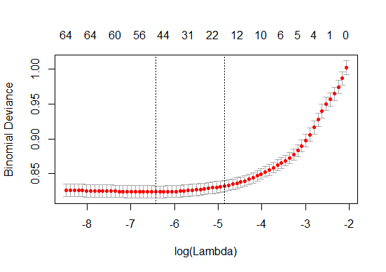
19.1 正則化と縮小（シュリンケージ） Elastic Net
Elastic Net
# cross-validation package installation
install.packages("glmnet")
require(glmnet)
set.seed(1863561)
# cross-validation by glmnet
acsCV1 <- cv.glmnet(x=acsX, y=acsY, family="binomial", nfold=5)
# cv.glmnetの返値で重要なのは、クロスバリデーションとクロスバリデーションエラーを最小化するλ
# cv.glmnetは、cross-validation errorが最終の値から1標準偏差に収まるλの最大値を返す（理論的に精度が少し悪くなったとしても単純なモデルが好まれるべき）
> acsCV1$lambda.min
[1] 0.001605809
> acsCV1$lambda.1se
[1] 0.007808408
> plot(acsCV1)
# 右図は、λの値を変えたときのcross-validation errorを示す
図上部の数字は、log(λ)に対するモデル中の変数の個数

Slide 9
19.1 正則化と縮小（シュリンケージ） Elastic Net
Elastic Net
# 係数の抽出は、他モデルと同様にcoef関数によって実施
ただし、λを特定する情報を与える必要があり、ドットは変数が選択されなかったことを表す
> coef(acsCV1, s="lambda.1se")
90 x 1 sparse Matrix of class "dgCMatrix"
1
(Intercept) -4.9341549407
NumBedrooms 0.0513772575
NumChildren .
NumPeople .
NumRooms 0.1078824136
NumUnitsMobile home -0.7409707845
NumUnitsSingle attached .
NumUnitsSingle detached .
NumVehicles 0.1244981460
NumWorkers 0.4691657078
OwnRentMortgage .
OwnRentOutright 0.0969329948
1つのfactorのlevelsにつき、いくつかが選ばれ、いくつかが選ばれていないが、ラッソー回帰の場合、他の変数と強く相関している変数を除外するので、合理的。注意点は、係数及びglmnetの予測値には標準誤差やその信頼区間が付いていない点。ラッソー回帰とリッジ回帰の理論的性質であり、解決策は不明。

Slide 10
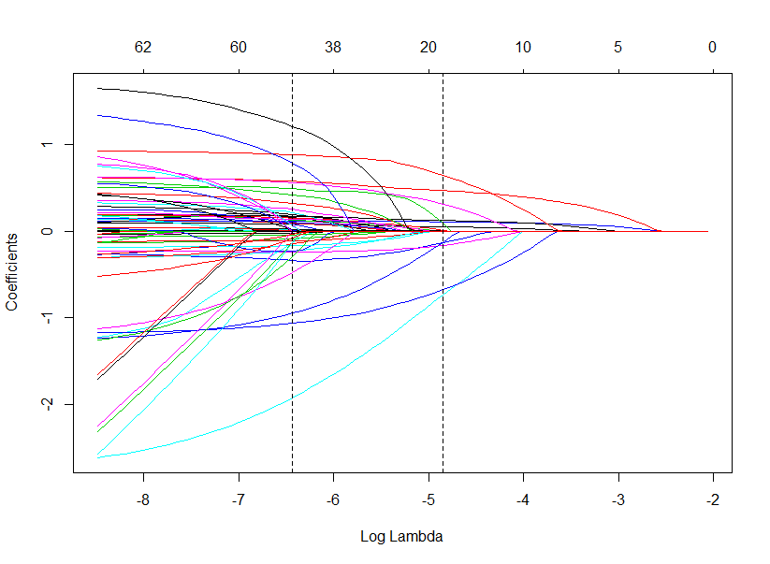
19.1 正則化と縮小（シュリンケージ） Elastic Net
Elastic Net
# 変数がどこでモデルに追加されたかを可視化できる（パスのプロット）
# coefficient path plot ・λの最適値を表す垂直線を追加
plot(acsCV1$glmnet.fit, xvar="lambda")
## insert a line λ minimizing error, another line max λ wityhin 1se from error
左垂直線：誤差が最小となるλの値、右垂直線：誤差が最小から1標準偏差に収まるλの最大値
abline(v=log(c(acsCV1$lambda.min,acsCV1$lambda.1se)),lty=2)
================================================
# Application of Ridge model / リッジモデルの適用
Αを0に設定するとリッジ回帰になるが、全変数はモデルに保持されるものの、
0付近に縮小される。CVエラーではλがどんな値になっても全変数が残り、係数が変化
set.seed(71623)
acsCv2<-cv.glmnet(x=acsX,y=acsY, family="binomial", nfold=5,
alpha=0)
## check λ value ラムダの値の確認
acsCv2$lambda.min
[1] 0.01396651
acsCv2$lambda.1se
[1] 0.05137411
## check coefficient value / 係数の確認
coef(acsCv2, s="lambda.1se")
90 x 1 sparse Matrix of class "dgCMatrix"
1
(Intercept) -4.735813763
NumBedrooms 0.103277853…

Slide 11
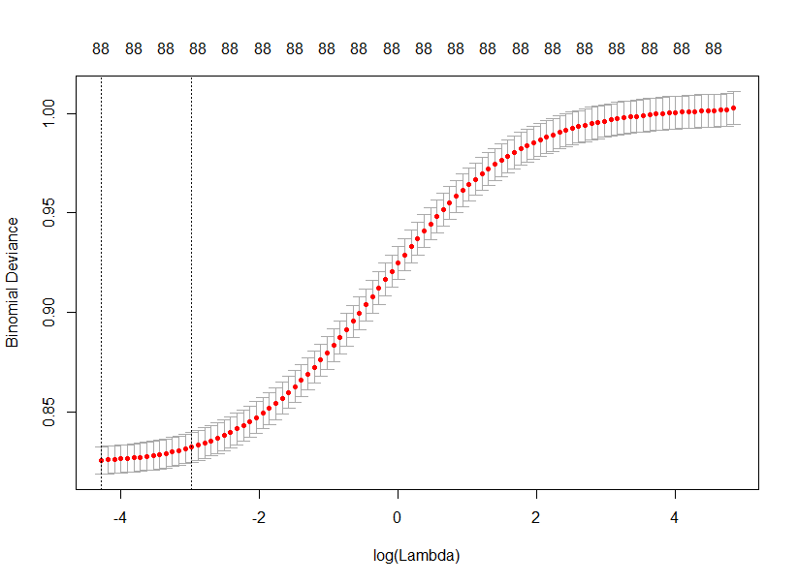
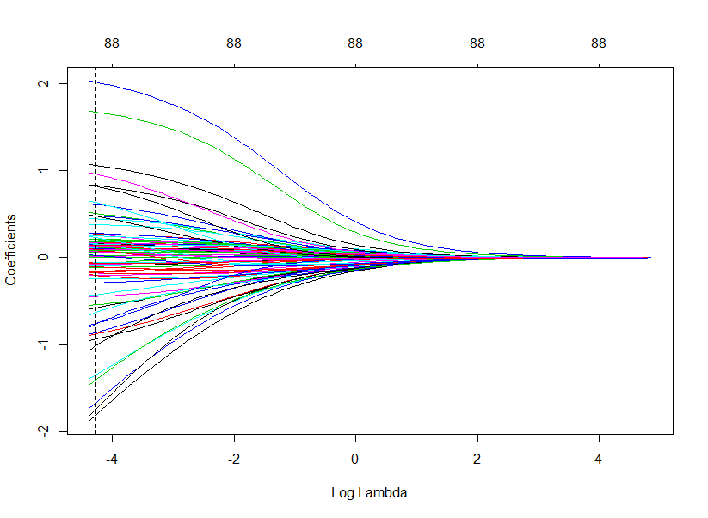
19.1 正則化と縮小（シュリンケージ） Elastic Net
Elastic Net
## cross-validationエラーパスの図示
## 右図：ACSデータにリッジ回帰を適用したときのクロスバリデーション曲線
plot(acsCv2)
## 係数のパスを描画
## coefficient path
plot(acsCv2$glmnet.fit,xvar="lambda")
abline(v=log(c(acsCv2$lambda.min,acsCv2$lambda.1se)),lty=2)
# αの最適化
アルファに対してのクロスバリデーションを追加する必要があるが、
Glmnetは自動で算出しないため、複数のαに対してcv.glmnetを算出
⇄逐次的に上記算出を行うのは時間を要するので、並列化
➠並列化の方法：parallel、doParallel及びforeach
require(parallel)
require(doParallel)
# 手順
・処理速度を考慮して補助オブジェクトを作成
・2つのレイヤーを持つCVを行うときは、各観測値は各繰り返しに対して同じ組に入る必要がある
・組のメンバーを固定するためのvectorを作成する/さらにforeachでループさせるためのαの値の数値を作成

Slide 12
19.1 正則化と縮小（シュリンケージ） Elastic Net
Elastic Net
## ランダムな結果に再現性を持たせるために乱数の種を設定
set.seed(2834673)
## 組を作成 – 各繰り返しに対して観測値を常に同じ組に配分したい
theFolds <-sample(rep(x=1:5,length.out = nrow(acsX)))
## αの値の数列を作成
alphas<-seq(from=0.5,to=1,by=0.05)
▸ 並列処理のための各種準備
・並列処理の実行前に、クラスタの開始と登録を実施
・クラスの開始：makeCluster関数、クラスタの登録：registerDoParallel関数、クラスタの登録停止：stopCluster関数
・.errorhandling引数をremiveに: エラーが起きた反復処理をスキップする
・.inorder引き数をFALSEに: 結果を結合する際の順序を気にしなくなる
・.multicombine引数をTRUEに: 複数の引数を一気に結合してスピードを上げる
・.package引数をglmnetを指定：各並列処理ワーカーがglmnetを読み込んだ状態で実行（速度を改善）
・演算子%dopar%：foreachに並列実行
・.export引数にacsX、acsY、alphas、theFolds変数を指定：foreachenvironmentに変数を明示的に呼び込む
## ランダムな結果に再現性を持たせるために乱数の種を設定する
set.seed(5127151)
## 2つのワーカーでクラスタを開始
cl <- makeCluster(2)
## resiter cluster クラスタの登録
registerDoParallel(cl)
## register date 開始時刻の記入
before <- Sys.time()

Slide 13
19.1 正則化と縮小（シュリンケージ） Elastic Net
Elastic Net
# 並列実行のためにforeachループを作成
## 引数の設定
acsDouble <- foreach(i=1: length(alphas), .errorhandling = "remove",
.inorder = FALSE, .multicombine = TRUE,
.export=c("acsX","acsY","alphas","theFolds"),
.packages = "glmnet") %dopar%
{
print(alphas[i])
cv.glmnet(x=acsX, y=acsY, family="binomial",nfolds=5,
foldid = theFolds, alphas = alphas[i])
}
# record stop time 停止時刻
after <- Sys.time()
# stop cluster 実行が完了したらクラスタを確実に停止させる
stopCluster(cl)
# stop time - beginning time 時刻の差(速度、メモリ、マシンのコア数に依存)
after - before
Time difference of 3.568303 secs
▸ 結果であるacsDoubleは、11個のcv.glmnetオブジェクトからなるリストになっており、sapplyを用いて、listの書くようにclassを適用して確認ができるはず
sapply(acsDouble, class)
Not Finished

Slide 14
19.2 正則化と縮小（シュリンケージ） Bayesian 縮小
Bayesian縮小
縮小は、弱情報事前分布の形で表現され、変数の数に比べて十分な観測数を持たないデータに対して、モデル構築に役立つ
Data: Data Analysis Using Regression and Multilevel / Hierarchical Modelsの有権者選択（http://jaredlander.com/data/ideo.rdata）
> load("C:/Users/kojikm.mizumura/Downloads/ideo.rdata")
> head(ideo)
Year Vote Age Gender Race Education Income Religion
1 1948 democrat NA male white grade school of less (0-8 grades) 34 to 67 percentile protestant
2 1948 republican NA female white high school (12 grades or fewer, incl 96 to 100 percentile protestant
3 1948 democrat NA female white high school (12 grades or fewer, incl 68 to 95 percentile catholic (roman catholic)
4 1948 republican NA female white some college(13 grades or more,but no 96 to 100 percentile protestant
5 1948 democrat NA male white some college(13 grades or more,but no 68 to 95 percentile catholic (roman catholic)
6 1948 republican NA female white high school (12 grades or fewer, incl 96 to 100 percentile protestant
# 縮小の必要性を示すため、各選挙年に分割してglmモデルを適合し、Race(人種）変数のBlackに対する係数を表示する
theYears <- unique(ideo$Year)
## 結果を保持するために、上で作った年vectorと同じ長さの空のリストを作成
## 事前に長さを決めておけば実行速度が速くなる
results <- vector(mode="list",length=length(theYears))
## このlistの要素に適切な名前を与える
names(results) <-theYears

Slide 15
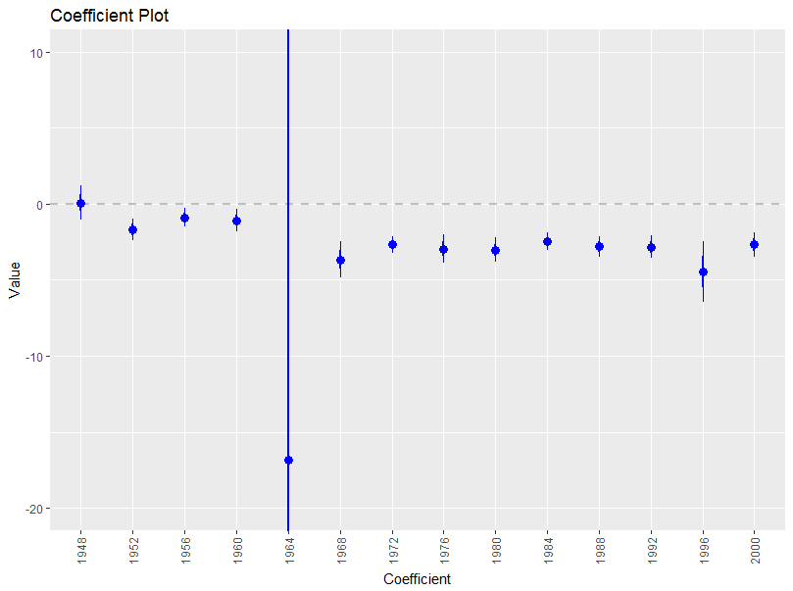
19.2 正則化と縮小（シュリンケージ） Bayesian 縮小
Bayesian縮小
## 各年ごとに繰り返す / 各年のデータに対してモデルを適合させる
for (i in theYears)
{results[[as.character(i)]] <- glm(Vote~Race+Income+Gender+
Education,
data=ideo,subset=Year==i,
family=binomial(link="logit"))}
全てのモデルが作成されたので、multiplotを使って係数のプロットが可能
各モデルのRace変数のBlackに対する係数を見ると、1964円のモデルに対する結果が特出している
（標準誤差が他の年の変動がわかるようにするために描画領域を制限しなければならないほど、標準誤差が大きい）
➠ 一連のモデルを適合させて、時系列に係数をプロットすることが非常に強力
#coefficient plot 係数の情報を取得
require(coefplot)
voteInfo <- multiplot(results, coefficients="Raceblack",plot=FALSE)
head(voteInfo)
# 描画領域を(-20, 10)に制限してプロット
multiplot(results, coefficients="Raceblack", secret.weapon = TRUE)+
coord_flip(xlim=c(-20,10))
・1964年のモデルと他のモデルを比較することで、推定に関して何かが
悪いことが分かる。Gelmanのarmパッケージにあるbayesglm関数を
用いて、そのため、モデルの係数に事前分布を付ける
・デフォルトでは、尺度パラメーター2.5のコーシー分布が設定
・armパッケージのnamespaceはcoefplotパッケージのnamespaceに干渉するため、::演算子を使って関数を呼び出す

Slide 16
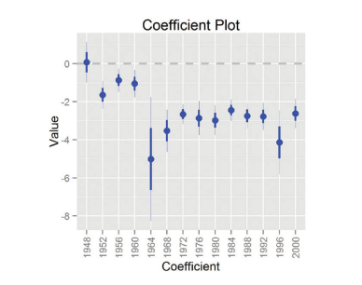
19.2 正則化と縮小（シュリンケージ） Bayesian 縮小
Bayesian縮小
install.packages("arm")
resultsB <- vector(mode="list",length=length(theYears))
# listの要素に適切な名前を与える
names(resultsB) <- theYears
# 尺度パラメーター2.5のコーシー事前分布を持つモデルに適合
## 各年ごとの繰り返し / 各年ごとのデータに対してモデルを適合
for(i in theYears)
{ resultsB[as.character(i)]<-
arm::bayesglm(Vote~Race+Income+Gender+Education,
data=ideo[ideo$Year==i,],
family=binomial(link="logit"),
prior.scale=2.5,prior.df=1)}
# coefficient plot 係数プロットの作成
multiplot(resultsB, coefficients="Raceblack",secret.weapon = TRUE)
・コーシー事前分布を追加しただけで、係数の推定値と標準誤差は劇的に縮小
・モデルが独立に適用する場合、事前分布は固定、他の年の情報を含まないことから、1964年に行われた調査は、
黒人の回答者に対してサンプルに偏りがあり、非常に不正確な測定であったと導かれる
・デフォルトの事前分布は、尺度パラメーター2.5のコーシー分布で、自由度1のt分布と同じ
・引数prior.scaleとprior.dfを変更すれば、任意の自由度のt分布の表示が可能（両方を無限大(Inf)にすれば、正規分布になり、通常のglmを走らせたものと一致）

Slide 17
第20章：非線形モデル

Slide 18
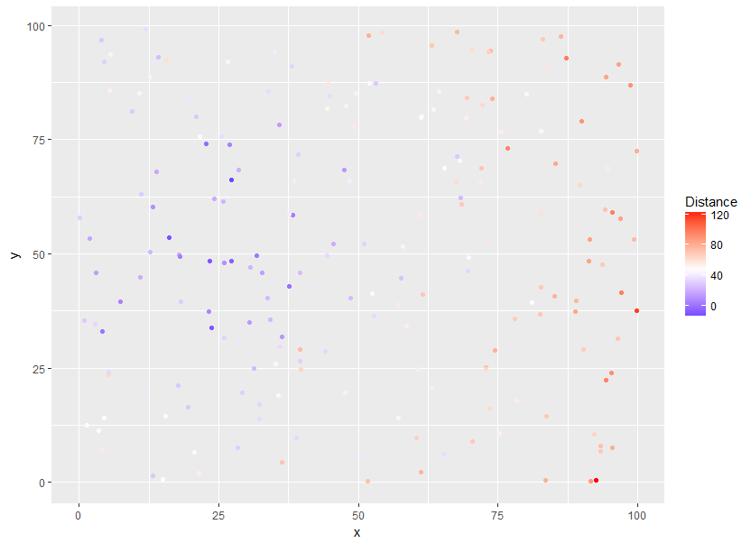
20.1 非線形モデル 非線形最小二乗法
概要
線形モデルの前提は線形関係だが、線形関係は変数自身ではなく変数の係数として表現される
実際に扱うデータは、非線形関係であることがしばしばあるが、非線形モデルへのあてはめは、線形モデルへのあてはめと比較して難易度は低い
典型的な実装は、非線形二乗法、スプライン、決定木、ランダムフォレスト、一般化加法モデル（GAM）
20.1 非線形最小二乗法
y_{i}=f(x_{i},β)
応用ケース
wifiに接続されたデバイスの位置を使ってwifiホットスポットの位置を決定
二次元グリッド上のデバイスの位置が既知、各デバイスはホットスポットとの距離を通知（当該距離は信号強度を原因とするランダムノイズが加わっている）
Data source: http://jaredlander.com/data/wifi.rdata
# SS 20.1 Non-linear OLS
#http://jaredlander.com/data/wifi.rdata"
load("C:/Users/kojikm.mizumura/Downloads/wifi.rdata")
head(wifi)
# ggplot x-axis:device location ,y-axis:device location, color:distance from hotspot
require(ggplot2)
ggplot(wifi,aes(x=x,y=y,color=Distance))+geom_point()+
scale_color_gradient2(low="blue",mid="white",high="red",
midpoint=mean(wifi$Distance))

Slide 19
20.1 非線形モデル 非線形最小二乗法
20.1 非線形最小二乗法
デバイスiとホットスポットの距離：di = √(β_{x}-x_{i})²+(β_{y} – y_{i})²、ただしβ_{x}とβ_{y}はホットスポットのx軸とy軸の値であり未知。
非線形最小二乗法は、標準関数がnlsになっており、通常解析的に解くことが困難ため、数値計算法を使用する
数値計算法：初期値に敏感であり、良い推定値を指定する必要がある
Nls関数：lmと同様にフォームらを引数に取るが、式と係数を明示的に指定する必要あり（係数の初期値は名前付listとして与える）
# 最小二乗モデルの設定
# 初期値はグリッドの中央
> wifitMod1 <- nls(Distance ~ sqrt((betaX-x)^2 +(betaY-y)^2),
data=wifi, start=list(betaX=50,betaY=50))
> summary(wifitMod1)
Formula: Distance ~ sqrt((betaX - x)^2 + (betaY - y)^2)
Parameters:
Estimate Std. Error t value Pr(>|t|)
betaX 17.851 1.289 13.85 <2e-16 ***
betaY 52.906 1.476 35.85 <2e-16 ***
---
Signif. codes: 0 ‘***’ 0.001 ‘**’ 0.01 ‘*’ 0.05 ‘.’ 0.1 ‘ ’ 1
Residual standard error: 13.73 on 198 degrees of freedom
Number of iterations to convergence: 6
Achieved convergence tolerance: 3.846e-06
# こちらにより、ホットスポットが17.85, 52.90にあることが推定された↓以下にて図示を試みる

Slide 20
20.2 非線形モデル スプライン
20.2 スプライン
平準化スプライン法：非線形な振る舞いを持つデータに対して、滑らかな適合を行う / 新規データの予測にも活用可能
スプライン関数f：変数xを変換するN個の関数を線形結合した関数/N個の関数は、1つのデータポイントにつき1関数が対応
f (x) = Σ N_{J} (x) θ_{j}
目的は、RSS (f, λ) Σ (y_{i} – f(x_{i}))² + λ ∫ {f’’(t)}²tを最小化するfを見つける
ただし、λは平準化パラメータで、λが小さいときは粗くなり、λが大きいときは滑らかになる
使用関数は、smooth.spline関数で、返り値はリストで、xにはデータの重複のない値、yにはそれに対応する適合値、dfには使用した自由度を持つ
data(diamonds)
# 異なる自由度に対して適合させる
# 自由度は1より大きくないといけない
# また、データxの重複のない値の個数よりも小さくなければならない

